Slide 1
Clases Música 8° Año Básico
Prof. Claudia Coñuecar

Slide 2
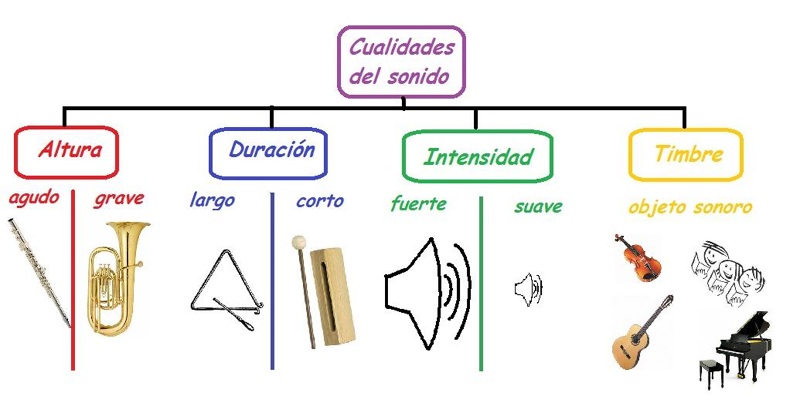
Cualidades del Sonido

Slide 3
duración
Es la prolongación del sonido en el tiempo.
Sonidos largos o cortos. Según cuál sea la fuente que los produzca, los sonidos pueden alargarse de forma ininterrumpida o acortarse.
La duración en la música son las figuras rítmicas

Slide 4
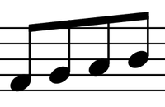
Duración = Figuras rítmicas
El ritmo en la música se refiere a la frecuencia de repetición de intervalos regulares de sonidos largos y breves en una canción.
El ritmo se define como la organización de tiempos que perciben los oyentes como una estructura musical rítmica.
Esta sucesión temporal se ordena en nuestra mente, percibiendo de este modo una forma rítmica de una canción.

Slide 5
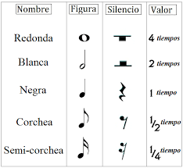
Organización de las figuras rítmicas:

Slide 6
Figuras rítmicas agrupadas:
Corchea
Corcheas

Slide 7
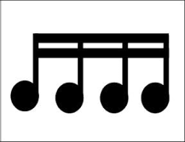
Cuartina
Semicorchea

Slide 8
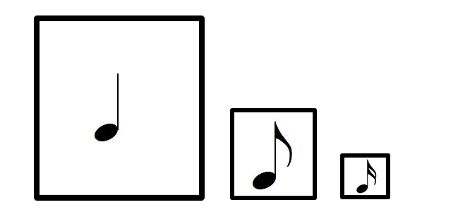
Observa el siguiente video
Figuras rítmicas:
Link:
https://youtu.be/lGEyBrltoUA

Slide 9
Actividad:
Escribe los nombres de las figuras rítmicas y sus silencios
( Revisa Diapo 5):

Slide 10
Continuando con la actividad:

Slide 11
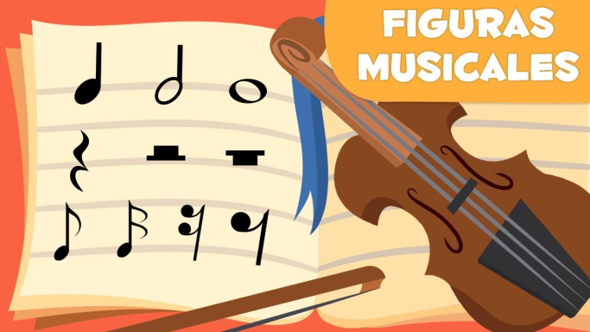
Información
PLAZO DE ENTREGA:
Viernes 03 de Julio
Indicar Nombre y curso
CORREO: cconuecar@emmanuel.cl
Whatsapp: +56978961502
Buzón de tareas en página web del colegio

